Slide 1
СИСТЕМА УПРАВЛЕНИЯ ЗАКАЗАМИ ОХРАННЫХ СИСТЕМ ДЛЯ ТРАНСПОРТНЫХ СРЕДСТВ НА ОСНОВЕ ТЕХНОЛОГИИ BLOCKCHAIN
Руководитель: М. Г. Доррер − кандидат технических наук, доцент кафедры ИУС СИБГУ им М. Ф. Решетнева
Выпускник: Шубин Данил Витальевич
Группа: МПАЗ20-01

Slide 2
Актуальность
Новизна
Применение технологии blockchain и смарт-контрактов за счет выполнения blockchain роли независимого контролирующего органа позволяет обеспечить доверие в цепочках поставок, а использование кроссплатформенного подхода к разработке клиентского приложения позволяет увеличить скорость разработки и облегчить последующую поддержку.
Использование модели для обеспечения учетных функций при взаимодействиях между собой контрагентов ранее не было реализовано в системах управления заказами на основе blockchain и смарт-контрактов.

Slide 3
Цель работы
Задачи
Совершенствование процессов управления заказами при помощи распределенной информационной системы, которая выполняет роль независимого контролирующего органа и обеспечивает доверительные взаимоотношения между заинтересованными сторонами процессов.
Проанализировать процессы информационного обеспечения процессов управления заказами
Проанализировать технологические решения, разрешающие проблемы
Рассмотреть технологию blockchain и его возможности в процессах управления заказами
Спроектировать архитектуру и функциональные составляющие проблеморазрешающей системы
Разработать распределенное приложение на базе blockchain и смарт-контрактов

Slide 4
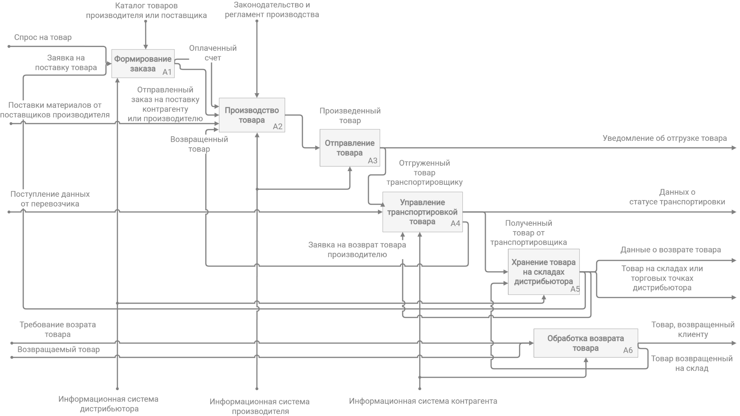
Процессы управления заказами

Slide 5
Результаты анализа бизнес-процессов управления заказами
Проблемы масштабирования цепочки поставок
Проблемы отслеживания продукции при территориальном разбросе подразделений предприятия
Проблемы прозрачности, контроля и доверия между покупателем и продавцом
Вероятность мошенничества в сделках при осуществлении сделок, где одна из сторон не соблюдает обязательства
Возможная ненамеренная порча товара на участках цепочки поставки;
Возможность внедрения контрафактной продукции, замене или хищении на звеньях цепочки поставок
Перенос проблем качества на потребителя
Ошибки человеческого фактора при электронном документообороте

Slide 6
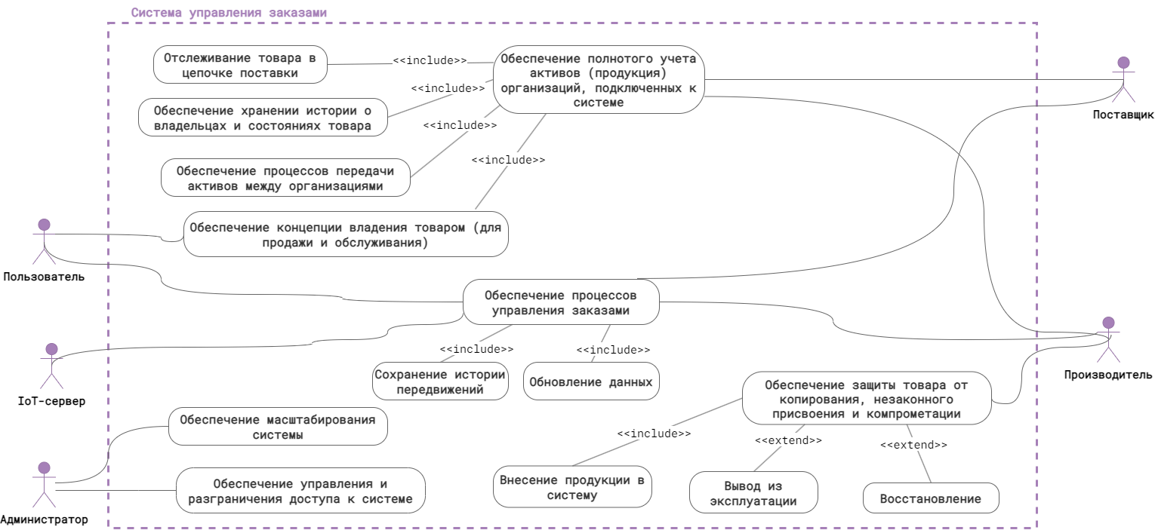
Функции системы управления заказами

Slide 7
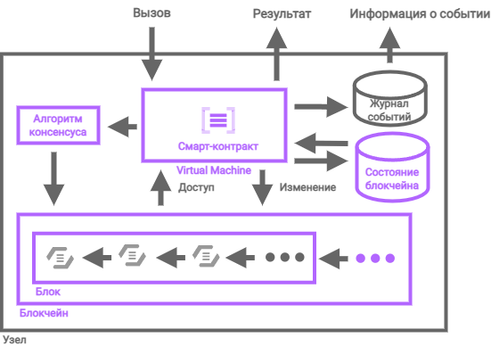
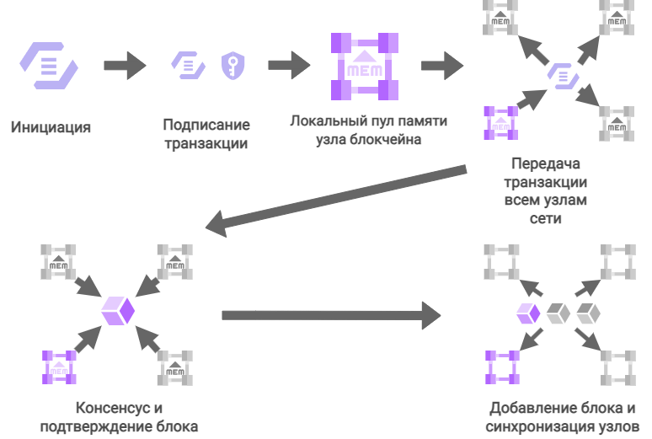
Технология blockchain и смарт-контракты
Рисунок − Жизненный цикл транзакции в blockchain
Рисунок − Схема работы смарт-контракта

Slide 8
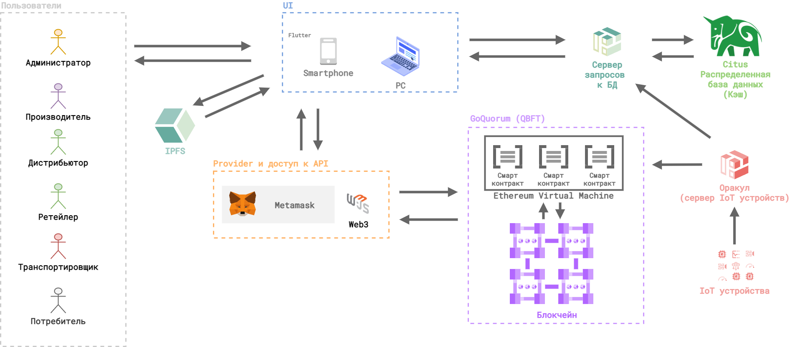
Архитектура информационной системы

Slide 9
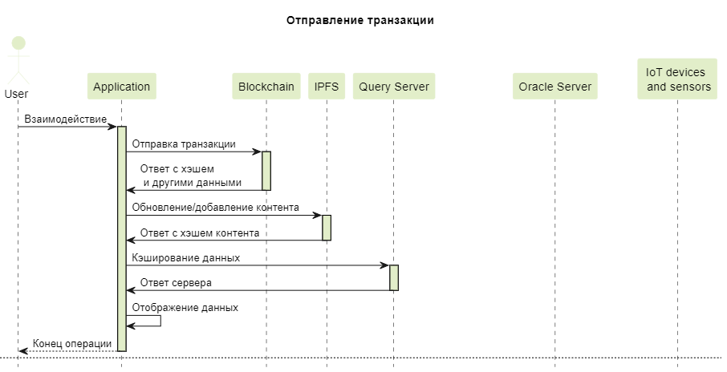
Взаимодействие компонентов системы: совершение транзакций

Slide 10
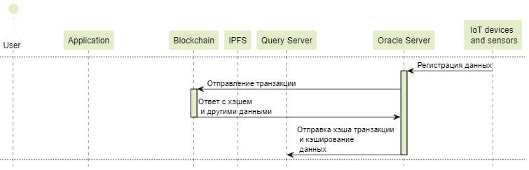
Взаимодействие компонентов системы: поступление данных от IoT

Slide 11
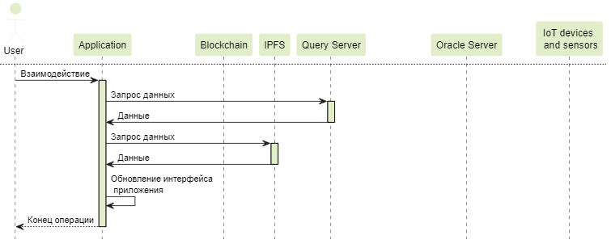
Взаимодействие компонентов системы: чтение данных и запросы

Slide 12
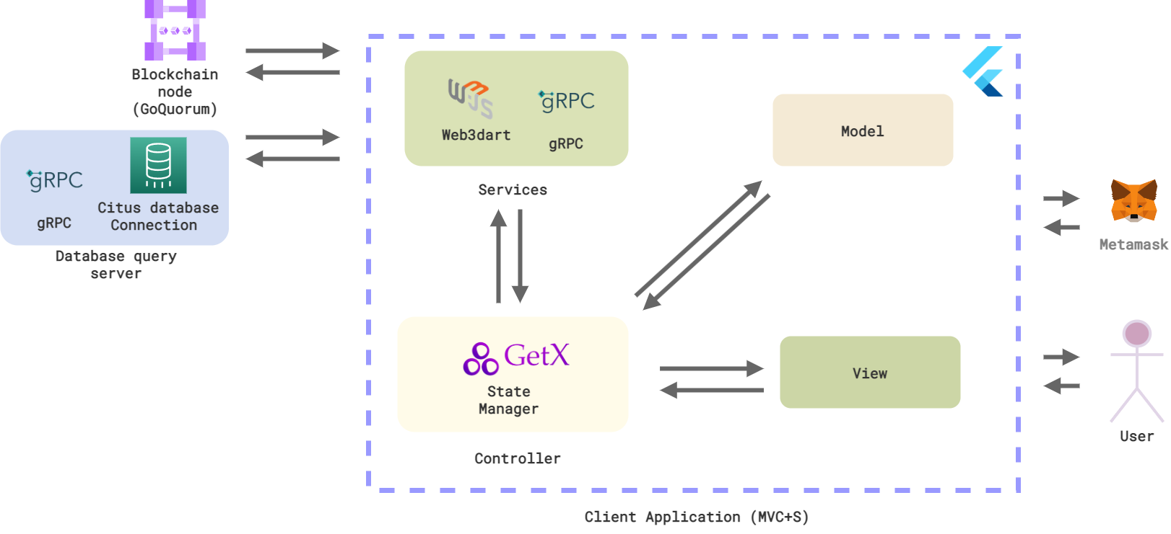
Взаимодействие серверной части с клиентской частью приложения

Slide 13
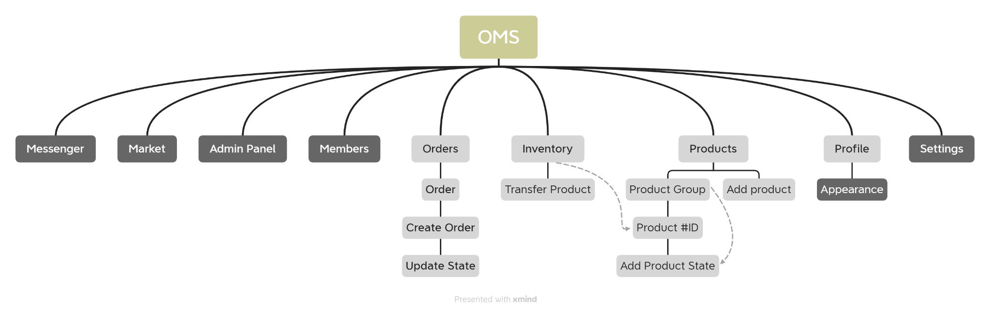
Карта основных экранов приложения

Slide 14
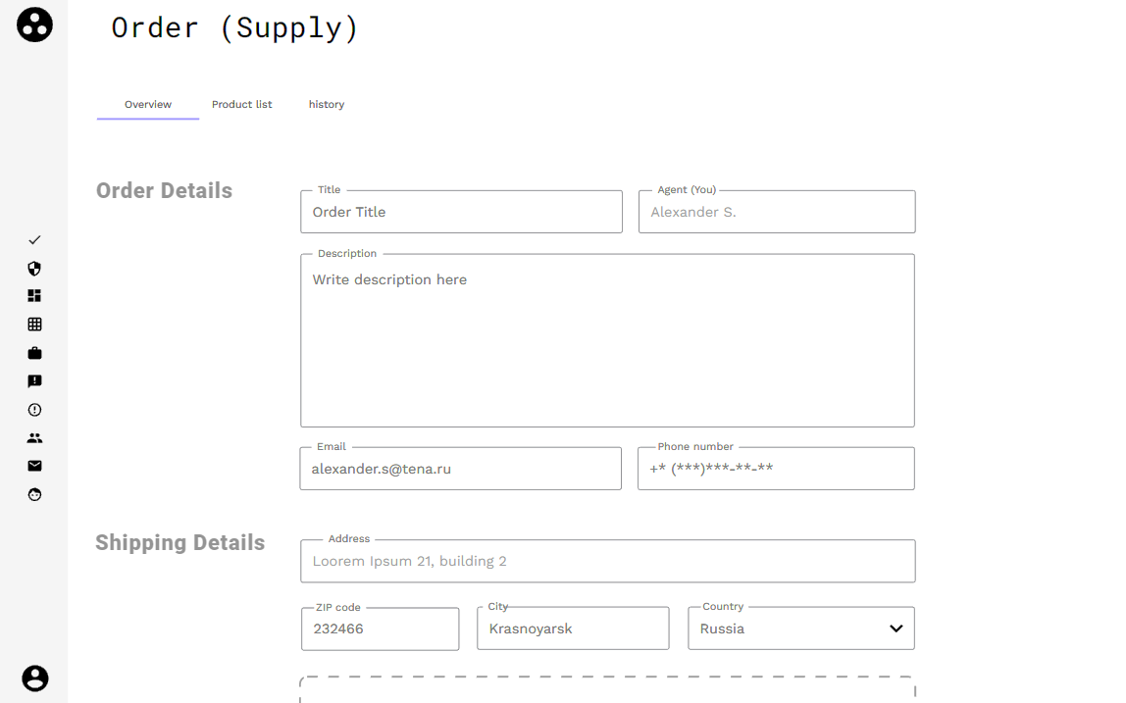
Рисунок − Пользовательский интерфейс страницы создания заказа

Slide 15
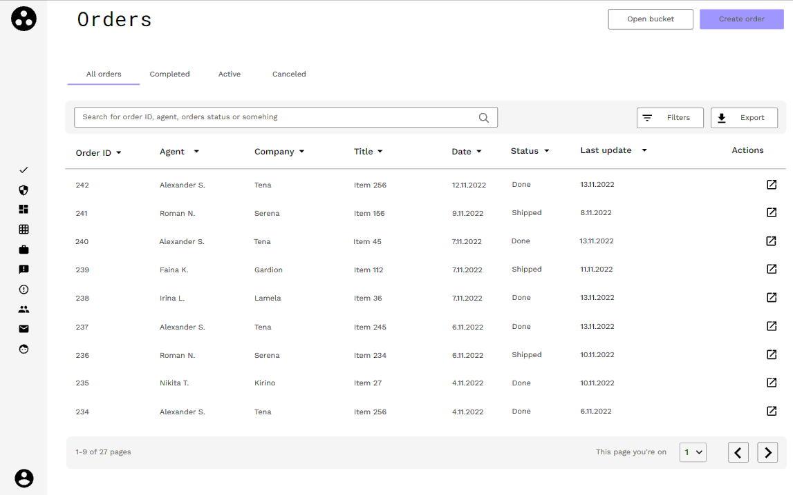
Рисунок − Пользовательский интерфейс страницы списка заказов

Slide 16
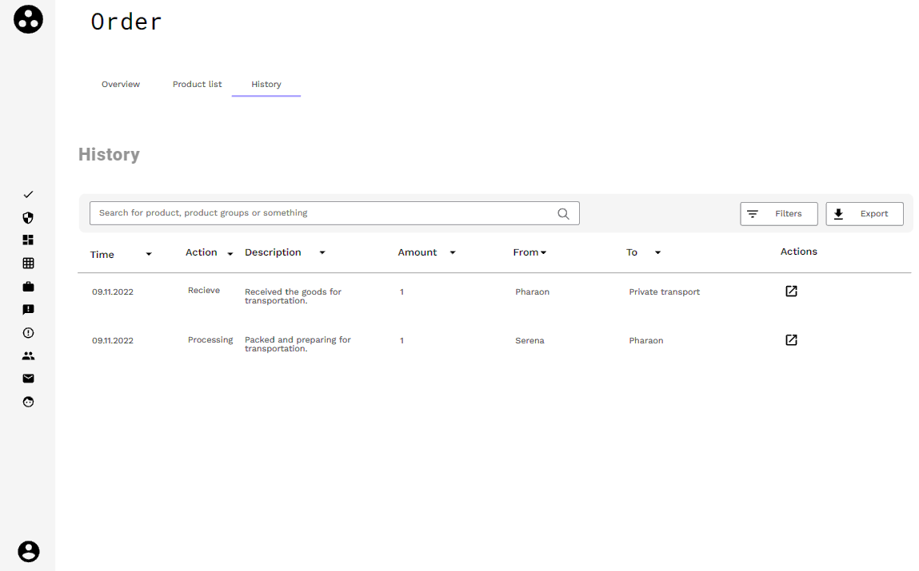
Рисунок − Пользовательский интерфейс страницы истории созданного заказа

Slide 17
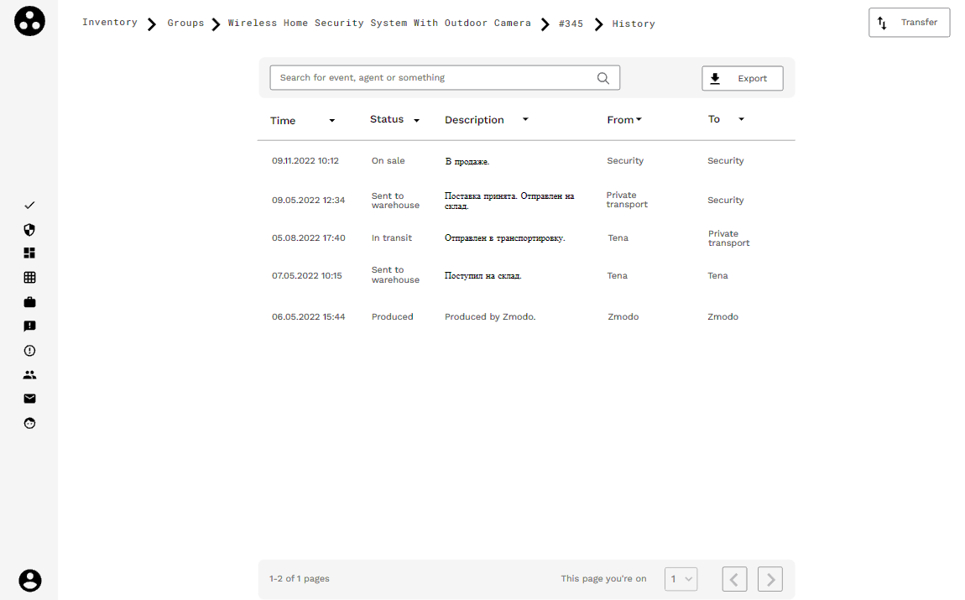
Рисунок − Пользовательский интерфейс страницы истории передвижения продукта

Slide 18
Заключение
Достигнута поставленная цель, все задачи работы реализованы:
Проанализированы процессы информационного обеспечения процессов управления заказами
Проанализированы технологические решения, разрешающие проблемы
Рассмотрена технология блокчейн
Спроектирована архитектура и функциональные составляющие информационной системы
Разработана распределенная система управления заказами, представляющая собой основу всей системы
Статья «Проектирование распределенной системы управления заказами и методика ее тестирования» в журнале «Концепция «общества знаний» в современной науке» [1].

Slide 19
Список источников
Шубин, Д. В. Проектирование распределенной системы управления заказами и методика ее тестирования / Д. В. Шубин, А. А. Момот. – Текст : электронный // Концепция «общества знаний» в современной науке. – 2022. – URL: https://www.elibrary.ru/item.asp?id=50007875&pff=1
Order management system : репозиторий проекта : сайт – . – URL: https://github.com/YoKawaiiK/order_management_system

Slide 20

СПАСИБО ЗА ВНИМАНИЕ!
Рисунок − QR-код с ссылкой на открытый репозиторий проекта [2]

